Slide 1
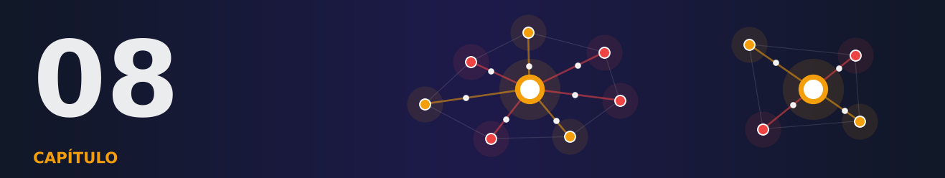
PARTE III — PRIVACIDADE E SEGURANÇA
Protegendo os Dados: Privacidade Diferencial, Agregação Segura e Criptografia
Várias camadas de defesa, e nenhuma protege tudo sozinha.
Araken de Medeiros Santos · Aprendizado Federado: Fundamentos, Prática e Fronteiras
Notes:
Abertura. Leia o gancho em voz alta e pergunte à turma o que esperam aprender neste capítulo.

Slide 2

O que você vai conseguir fazer
Explicar a ideia da privacidade diferencial e interpretar os parâmetros ε e δ.
Aplicar corte (clipping) e ruído gaussiano a atualizações federadas e medir a troca entre privacidade e acurácia.
Calcular um limite de ε com contabilidade de Rényi.
Explicar e simular a agregação segura por máscaras que se cancelam.
Descrever a criptografia homomórfica aditiva e a computação multipartidária.
Combinar defesas e reconhecer o que cada uma protege e o que não protege.
Notes:
Peça que a turma leia os objetivos em silêncio e marque o que já sabe. No fim da aula, volte a esta lista.

Slide 3
Roteiro da aula
1
2
3
4
Pesquisa da moeda e DP
DP-FedAvg e ε
Agregação segura
Homomórfica e SMPC
Notes:
Mostre o caminho da aula. Cada bloco leva de 8 a 12 minutos.

Slide 4
Proteger dados é como proteger uma casa: várias camadas.
Portão, fechadura, alarme, câmera.
Notes:
Abertura com a analogia da casa.

Slide 5
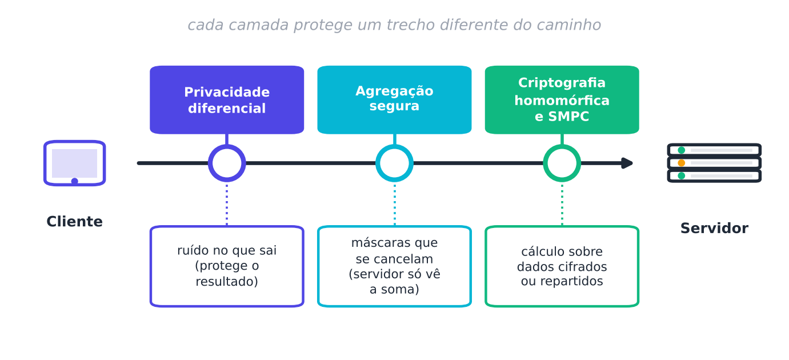
Camadas de defesa
Cada camada protege um trecho diferente do caminho.
Notes:
DP protege o resultado; agregação segura e criptografia protegem o caminho.

Slide 6

A pesquisa da moeda
Cara: responde a verdade
Coroa: joga outra moeda e responde ao acaso
Cada pessoa tem negação plausível
Mesmo assim se estima a fração real
Pense assim: estimado = 2 · observado − 0,5.
Notes:
Experimento: taxa real 0,30; observada 0,41; estimada 0,317.

Slide 7
O ε da pesquisa da moeda
0,75
0,25
ln 3 ≈ 1,1
P(sim | fez)
P(sim | não fez)
ε = logaritmo da razão
Pense assim: quanto mais as respostas se parecem, mais o indivíduo se esconde.
Notes:
ε mede o vazamento do mecanismo.

Slide 8
Privacidade diferencial em uma frase
A saída quase não muda se uma pessoa entra ou sai
ε menor = mais privacidade (0,1 a 1: forte; > 10: fraca)
δ: probabilidade pequena de falha da garantia
Vale para qualquer adversário
Pense assim: ninguém consegue dizer se você estava na festa pelo som que ouve.
Notes:
Dwork et al. (2006); Dwork e Roth (2014).

Slide 9
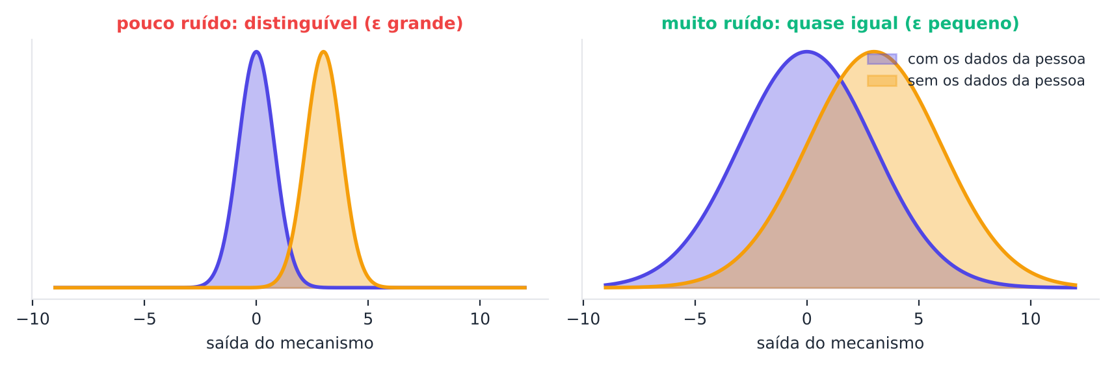
Ruído esconde a pessoa
Pouco ruído: distinguível. Muito ruído: quase igual.
Notes:
É o que a DP exige: distribuições de saída quase sobrepostas.

Slide 10
Sensibilidade e o mecanismo gaussiano
Sensibilidade Δ: máximo que a saída muda com uma pessoa
Ruído gaussiano com σ = z · Δ
z: multiplicador de ruído
Mais z: mais privacidade, menos utilidade
Pense assim: o volume do ruído precisa cobrir o barulho de uma pessoa.
Notes:
Para uma aplicação e ε < 1: σ = Δ · √(2 ln(1,25/δ)) / ε.

Slide 11
Local, central e distribuída
Modelo | Quem põe ruído | Confiança
Local | Cada cliente | Nenhuma no servidor
Central | O servidor | Servidor confiável
Distribuída | Clientes + agregação segura | Servidor só vê a soma
Notes:
A distribuída aproxima a utilidade da central.

Slide 12
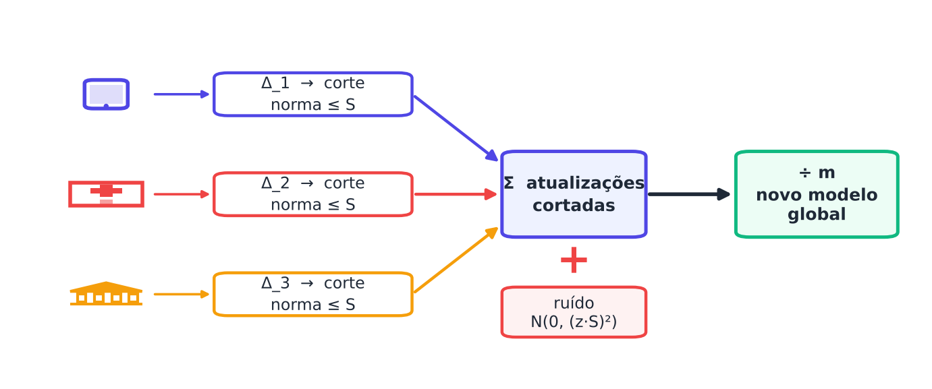
DP-FedAvg: corte e ruído
Cada cliente corta a atualização à norma S; o servidor soma e adiciona ruído.
Notes:
W ← W + (Σ corte_S(Δk) + N(0, (zS)²)) / m.

Slide 13
Contabilidade: os ε se acumulam
Cada rodada gasta um pouco do orçamento
Contabilidade de Rényi: ε(α) = Tα/(2z²) + ln(1/δ)/(α−1)
z = 3, 30 rodadas: ε ≈ 10,4
Cálculo conservador (sem amplificação por sorteio)
Pense assim: cada compra no cartão diminui o limite.
Notes:
Mironov (2017). Bibliotecas como Opacus fazem contas mais justas.

Slide 14
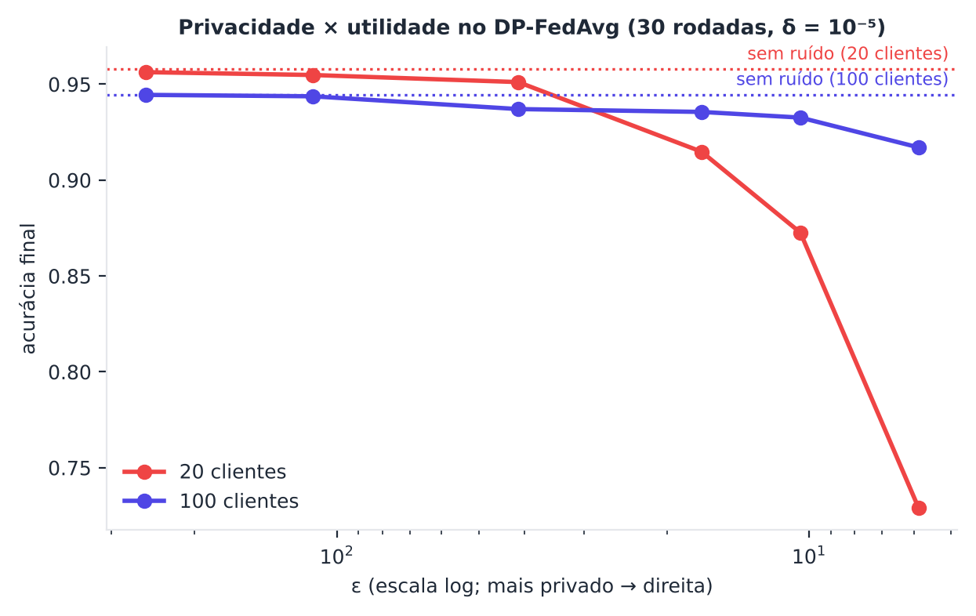
Privacidade × utilidade
Com mais clientes, o mesmo ruído pesa menos na média.
Notes:
20 clientes, z = 3: acurácia 0,87. 100 clientes: 0,93.

Slide 15
Privacidade forte exige muitos clientes
0,87
0,93
ε ≈ 10
20 clientes, z = 3 (ε ≈ 10)
100 clientes, z = 3
ainda é garantia fraca
Pense assim: o mesmo grito se perde em um estádio cheio.
Notes:
Para ε < 1 seria preciso muito mais ruído e clientes.

Slide 16
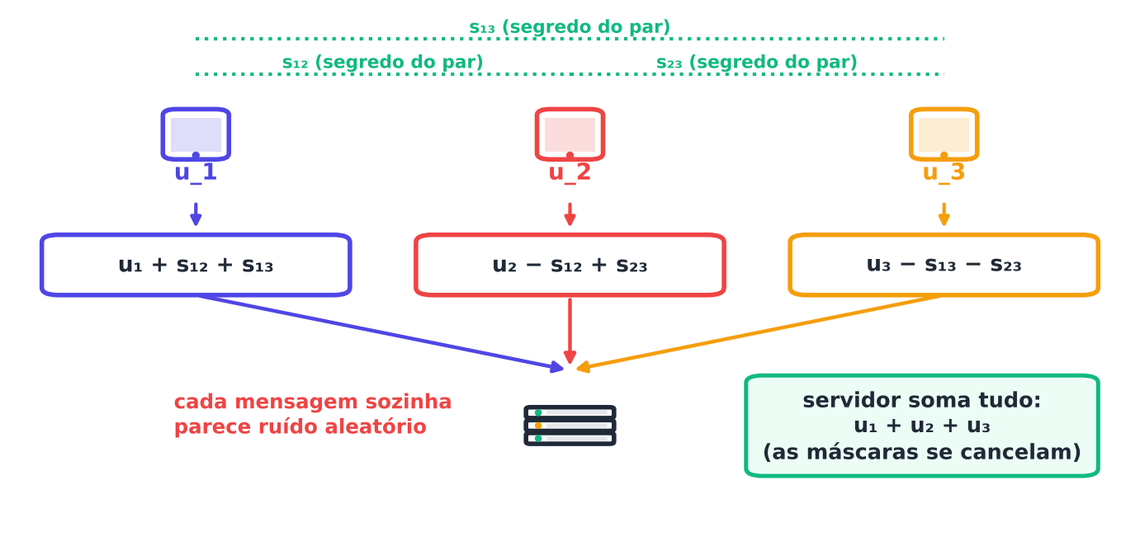
Agregação segura: máscaras que se cancelam
Cada mensagem parece ruído; na soma, as máscaras somem.
Notes:
Bonawitz et al. (2017). Cliente de menor índice soma, o de maior subtrai.

Slide 17
O que o protocolo real resolve
Acordo de chaves (Diffie-Hellman)
Clientes que somem (compartilhamento de segredos)
Servidor malicioso (dupla máscara)
Custo cresce com o quadrado de clientes
Pense assim: se um convidado some, é preciso refazer as contas do bolo.
Notes:
Agregação segura não protege o resultado final.

Slide 18
Criptografia homomórfica e SMPC
Somar valores cifrados sem decifrá-los
Paillier: parcialmente homomórfica (soma)
SMPC: calcular juntos sem revelar as entradas
TEE: área protegida do processador
Pense assim: trabalhar com luvas dentro de um cofre trancado.
Notes:
Demonstração com Paillier de brinquedo: 120 + 345 + 77 = 542.

Slide 19
Quem protege o quê
Defesa | Protege | Custo
DP | Resultado e atualizações | Perda de acurácia
Agregação segura | Atualizações individuais | Comunicação
Homomórfica / SMPC | Atualizações / entradas | Computação alta
TEE | Operador da máquina | Confiar no fabricante
Notes:
Melhor prática: DP distribuída + agregação segura.

Slide 20
DP protege o produto. Agregação segura protege o caminho.
Use as duas.
Notes:
Frase de fixação.

Slide 21

Quiz relâmpago 1/3
Na resposta aleatorizada com duas moedas, P(sim | fez) = 0,75 e P(sim | não fez) = 0,25. Qual o valor de ε?
ln 3 ≈ 1,1.
3.
A
B
0.
0,25.
C
D
Notes:
RESPOSTA: A. ε = ln da razão das probabilidades = ln(0,75/0,25) = ln 3. Dê 30 segundos para a turma votar levantando a mão e peça que alguém justifique.

Slide 22
Quiz relâmpago 2/3
DP no nível do cliente protege:
a participação inteira de um cliente, com todos os seus dados.
apenas um exemplo.
A
B
o servidor.
apenas rótulos.
C
D
Notes:
RESPOSTA: A. Esconde se o cliente participou do treino. Dê 30 segundos para a turma votar levantando a mão e peça que alguém justifique.

Slide 23
Quiz relâmpago 3/3
Com 100 clientes e z = 3, a acurácia foi cerca de:
0,93.
0,50.
A
B
0,10.
0,70.
C
D
Notes:
RESPOSTA: A. Mais clientes diluem o ruído na média. Dê 30 segundos para a turma votar levantando a mão e peça que alguém justifique.

Slide 24

Mão na massa: Python + scikit-learn
Exercício 1 Resposta aleatorizada: privacidade contra precisão (básico)
Exercício 2 Qual ruído preciso para ε = 2? (básico)
Exercício 3 Escolhendo a norma de corte S (intermediário)
Exercício 4 Agregação segura e clientes que desistem (intermediário)
PROJETO Orçamento de privacidade da clínica
Notes:
Os enunciados completos e as soluções estão nos Apêndices D e E do livro. Sugestão: resolver o exercício 1 em dupla, em sala.

Slide 25

Para levar na mochila
✔ DP: a saída quase não muda se uma pessoa entra ou sai. ε menor = mais privacidade.
✔ DP-FedAvg: corte da atualização à norma S + ruído gaussiano z·S.
✔ Contabilidade de Rényi: ε cresce com o número de rodadas e diminui com z.
✔ Privacidade forte exige muitos clientes; há um preço em acurácia.
✔ Agregação segura: máscaras de pares que se cancelam na soma.
✔ Homomórfica: somar cifrados = cifrar a soma. SMPC: compartilhamento de segredos.
✔ Defesas se combinam: nenhuma protege tudo.
Notes:
Revisão em voz alta. Peça a um aluno que explique cada item com uma analogia diferente da usada em aula.

Slide 26

Nenhuma camada protege tudo. Combine.
Próximo capítulo: quando alguém trapaceia — robustez e envenenamento.
Notes:
Encerramento. Anuncie a leitura recomendada e o próximo tema.

